Slide 1
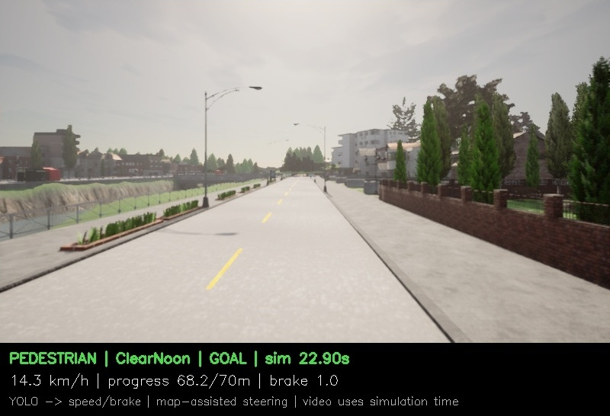
COMP4610SEF 第18组
第二周工作汇报
驾驶基线、数据制作与模型微调
从可运行原型到可复核的训练结果
10 次
晴雨驾驶基线
1,200 张
带仿真器标签的图像
LI DAOBO 13407753 导师 Flora 2026年10月19日
本机实验记录：10月12日至16日
01
Notes:
老师好，我是李道博。这周我完成了驾驶基线、晴雨数据制作和两次五十轮模型微调。今天按三个阶段汇报：先看驾驶系统和失败案例，再看数据与训练，最后看检测结果和下一步。
操作提示：开场控制在25秒，不解释指标。
证据来源：本机实验记录：10月12日至16日

Slide 2
成果总览
本周成果与技术路线
10 次
600 对
2 × 50 轮
6 组
驾驶基线
晴雨图像
独立微调
统一评估
01
基线与问题定位
02
数据与真实标签
03
微调与统一评价
开源模型接入CARLA
5种设置 × 2种天气
60个布置 × 10个视角
晴雨配对采集
同一起点各训练50轮
3模型 × 2天气
当前边界：离线检测指标已改善；新模型尚未重新进入驾驶闭环。
驾驶日志、数据卡、训练CSV、experiment.json
02
Notes:
本周完成十次驾驶基线、六百对晴雨图像、两个各五十轮的微调模型，以及三个模型在两种天气下的六组检测评估。整个过程分为基线与问题定位、数据制作、模型微调与评价三个阶段。当前检测改善已经测得，驾驶安全改善还没有验证。
操作提示：先读四个数字，再沿下方三个阶段从左到右。
证据来源：驾驶日志、数据卡、训练CSV、experiment.json

Slide 3
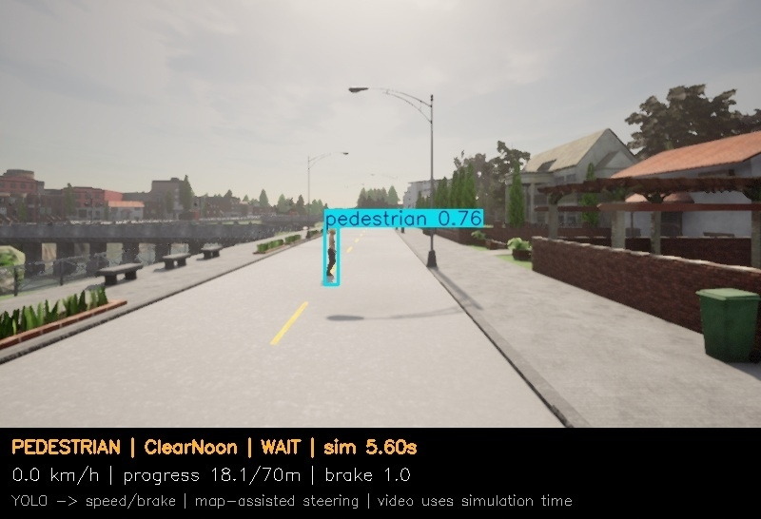
阶段一 建立可运行基线
模型来源与驾驶系统
开源起点
GitHub
查看实现、CARLA接口与依赖
Hugging Face
下载 yolo_carla_best.pt
选择依据
道路目标权重、nano模型、本机可运行
RGB相机 → YOLO11n检测 → 风险规则 → 油门与刹车
转向使用地图路点；当前尚未训练控制网络。
5.00秒制动 5.60秒停车 10.10秒恢复 22.90秒到达
SOURCE.md；run_baseline.py；晴天原型逐帧日志
03
Notes:
初始权重来自Jkdxbns的CARLA项目及配套Hugging Face仓库，实际模型是YOLO11n。摄像头图像进入检测器，结果再由风险规则决定油门和刹车，转向使用地图路点。晴天原型在五秒制动、五点六秒停车、十点一秒恢复，并在二十二点九秒到达终点。YOLO负责感知，目前没有训练控制网络。
操作提示：先讲来源，再指右侧截图；可播放23秒晴天视频。
证据来源：SOURCE.md；run_baseline.py；晴天原型逐帧日志

Slide 4
阶段一 固定道路，改变横穿条件
晴雨驾驶基线
设置 | 行人条件 | 晴天 | 雨天
S01 | 1.0 m/s，22 m触发 | 到达 | 到达
S02 | 减速至0.7 m/s | 到达 | 到达
S03 | 加速至1.4 m/s | 到达 | 到达
S04 | 触发距离缩短至12 m | 到达 | 碰撞
S05 | 反方向横穿 | 到达 | 到达
晴天 5/5 无碰撞到达
雨天 4/5 无碰撞到达
“到达”不等于“完全停车”；S05晴天无碰撞到达，但未达到停车阈值。
all_10_runs.csv；scenario_design.json；S04复测记录
04
Notes:
单次成功演示之后，我固定道路和控制器，设计正常、慢速、快速、较晚触发和反方向横穿五种设置，每种分别测试晴天和雨天。晴天五次均无碰撞到达，雨天四次无碰撞到达，S04较晚触发发生碰撞。这十次使用原始预训练模型，属于初步基线，不能视为普遍安全率。
操作提示：指S04行和底部5/5、4/5，不逐行朗读。
证据来源：all_10_runs.csv；scenario_design.json；S04复测记录

Slide 5
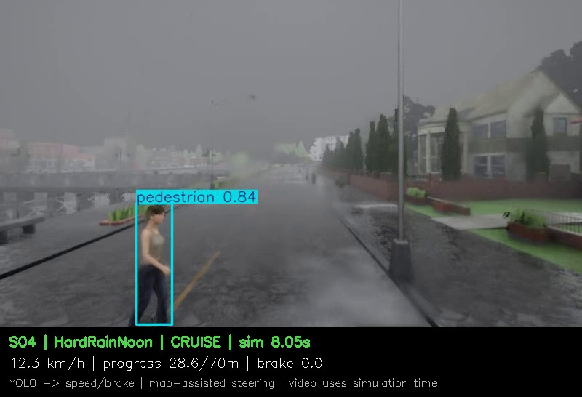
阶段一 从视频回查逐帧日志
雨天碰撞分析
松刹时仍有行人检测
置信度 0.84
横向估计 −1.916 m
危险筛选边界 ±1.9 m
5组配对：雨天首次刹车
平均晚 0.33 秒
7.85秒：开始刹车
8.05秒：提前松刹
8.95秒：碰撞终止
S04失败控制与检测CSV；S04_detected_but_brake_released.jpg
05
Notes:
五组配对中，雨天首次刹车平均晚零点三三秒。S04雨天在七点八五秒开始刹车，八点零五秒松刹，八点九五秒碰撞。松刹时仍有置信度零点八四的行人框，但横向估计负一点九一六米刚超过正负一点九米危险边界。之后也有漏检，因此目前只确认风险筛选与控制衔接存在问题，不能给出单一根因。
操作提示：先指截图中的行人，再沿时间轴讲；0.33秒是五组描述性结果。
证据来源：S04失败控制与检测CSV；S04_detected_but_brake_released.jpg

Slide 6
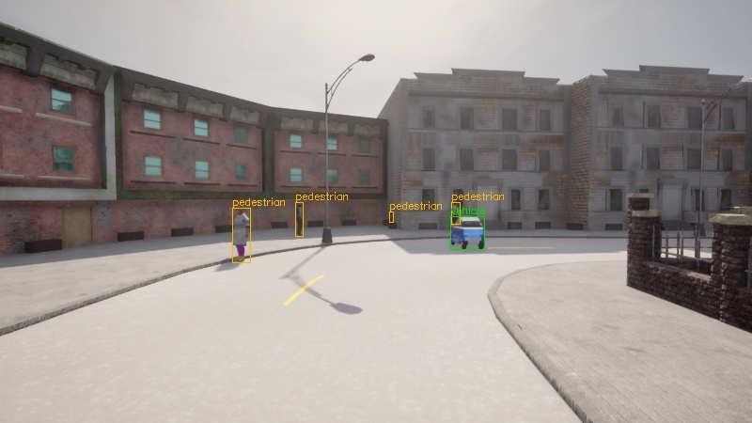
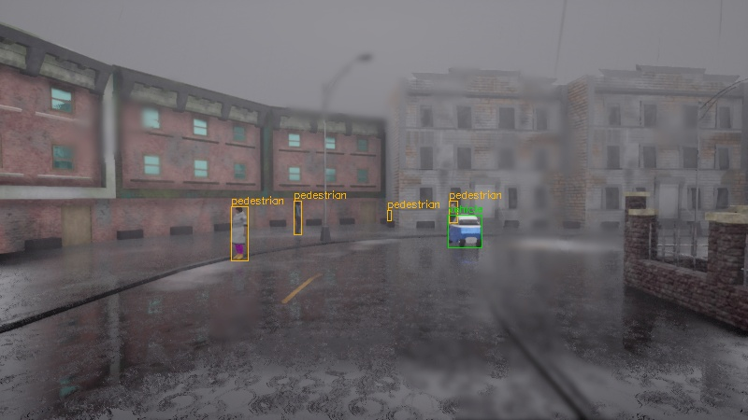
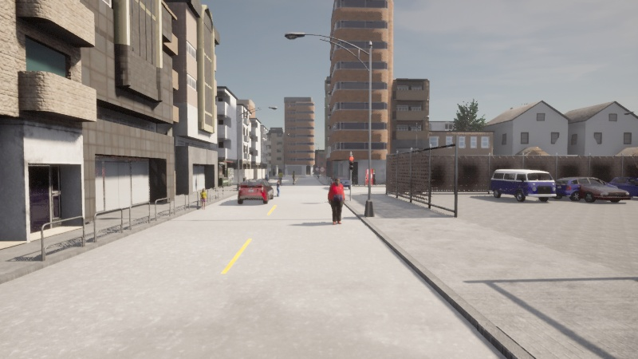
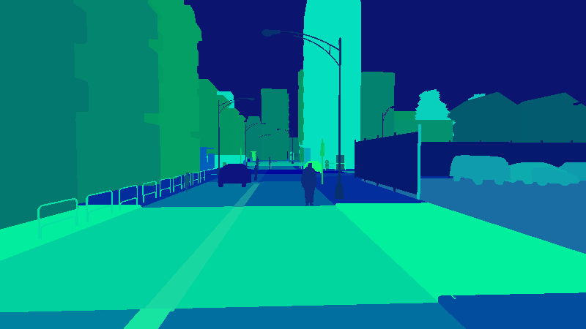
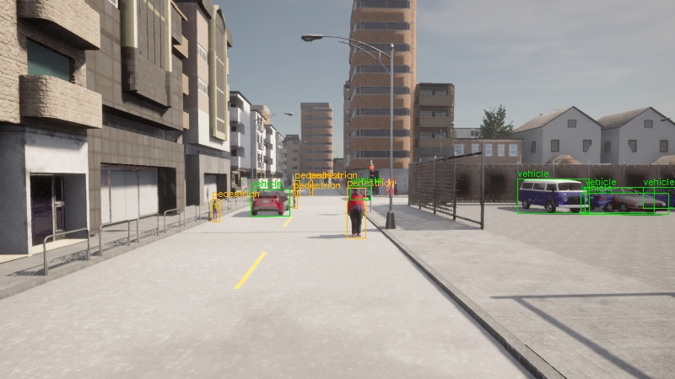
阶段二 可控采集与自动标注
晴雨配对数据与真实标签
60个布置 × 10个视角 × 2种天气 = 1,200张
600对图像保持相同相机位置和物体布置。
晴天 ClearNoon
雨天 HardRainNoon
标签示例：1 0.5275 0.5611 0.0275 0.1311
类别、中心x、中心y、宽、高
坐标归一化至0～1
RGB图像
同帧实例编码
生成YOLO标签
collect_weather_training.py；design.json；manifest.json；实例编码图与YOLO标签
06
Notes:
为了研究天气影响，我在Town02固定物体布置和相机位置，分别采集晴天和强雨天。六十个布置、每个十个视角、两种天气，共一千二百张图像。同步实例编码相机提供每个目标的可见像素，程序据此生成车辆和行人的YOLO包围框。标签来自仿真器真值，不是检测模型自己的预测。
操作提示：先看上方晴雨对，再沿下方RGB、实例编码、检测框讲。
证据来源：collect_weather_training.py；design.json；manifest.json；实例编码图与YOLO标签

Slide 7
阶段二 检查后再进入训练
数据划分与质量检查
划分 | 每种天气图像 | 两种天气合计 | 用途
训练 | 380 | 760 | 更新模型参数
验证 | 120 | 240 | 选择最佳权重
测试 | 100 | 200 | 训练后统一比较
2,139 个车辆框
5,279 个行人框
11 / 3 / 3 条道路
训练、验证、测试按道路隔离
已修正：行人生成在地面以下
处理：提高生成位置，12张探针确认，排除两批错误数据。
DATASET_CARD.md；audit.json；design.json；排除批次记录
07
Notes:
每种天气包含三百八十张训练图、一百二十张验证图和一百张测试图。正式数据共两千一百三十九个车辆框、五千二百七十九个行人框。数据按整条道路划分，同一晴雨配对保持在同一组。前两批采集曾因行人在地面以下而没有行人标签，修正生成高度后先用十二张探针确认，再重采集；错误批次未进入正式数据。
操作提示：先解释训练、验证、测试用途，再讲一次真实排错。
证据来源：DATASET_CARD.md；audit.json；design.json；排除批次记录

Slide 8
阶段三 同一起点，改变训练天气
两次独立微调设计
原始 YOLO11n 权重
晴天微调模型
雨天微调模型
380张晴天训练图
50轮独立训练
380张雨天训练图
50轮独立训练
设置 | 两组共同值
输入与批次 | 640，batch 8
优化器与学习率 | AdamW，0.0005
随机性 | seed 18，确定性训练
类别 | 车辆、行人
50轮表示参数实际更新；两组均使用相同常规增强，尚未完成“有无天气增强”对照。
train_weather_models.py；clear.yaml；rain.yaml；两份args.yaml
08
Notes:
本次使用迁移学习，不是从零训练。晴天模型和雨天模型都重新加载同一个原始YOLO11n权重，分别使用各自三百八十张训练图，独立训练五十轮。两组采用相同输入尺寸、批次大小、优化器、学习率和随机种子，主要区别是训练天气。原四类检测头调整为车辆和行人两类。
操作提示：强调两个模型从同一权重分开训练，不是连续训练。
证据来源：train_weather_models.py；clear.yaml；rain.yaml；两份args.yaml

Slide 9
阶段三 曲线、记录与新权重
训练过程证据
训练集定位损失（越低越好）
对应天气验证集 mAP50–95
晴天：10.57分钟，最佳第50轮
雨天：11.00分钟，最佳第47轮
仅一个随机种子；曲线证明本轮训练发生，不等于已证明真实道路泛化。
clear_50epochs.csv；rain_50epochs.csv；final_verification.json；两份best.pt
09
Notes:
两张曲线来自每轮CSV，各有五十个真实数据点。定位损失整体下降，验证集mAP整体上升，说明模型参数确实完成学习。晴天最佳权重出现在第五十轮，雨天出现在第四十七轮，但两次都完成五十轮。晴天训练约十点六分钟，雨天约十一分钟。
操作提示：左图讲损失，右图讲验证指标；不要逐点朗读。
证据来源：clear_50epochs.csv；rain_50epochs.csv；final_verification.json；两份best.pt

Slide 10
阶段三 3个模型 × 2种测试天气
主要检测结果
晴天 +14.6 个百分点
雨天 +23.5 个百分点
结论范围：本次CARLA留出测试图；尚未证明真实道路或闭环驾驶安全改善。
experiment.json；每种天气100张测试图；测试集未参与训练和权重选择
10
Notes:
原始、晴天微调和雨天微调三个模型分别测试同一批晴天和雨天留出图片。晴天对应模型从二十六点三提高到四十一点零，增加十四点六个百分点；雨天对应模型从十五点九提高到三十九点四，增加二十三点五个百分点。mAP50到95衡量检测与定位表现，不是驾驶安全率。
操作提示：先解释横轴是测试天气、颜色是模型，再讲两个提升。
证据来源：experiment.json；每种天气100张测试图；测试集未参与训练和权重选择

Slide 11
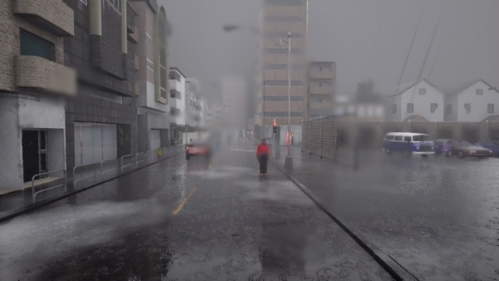
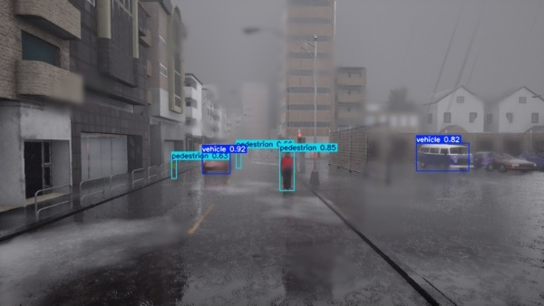
结果解释 改善可见，行人仍较弱
可视化与类别差异
原始模型：无显示框
雨天微调：检出更多目标
同一图片、输入640、显示阈值0.35
车辆：19.6% → 49.8%
行人：12.2% → 29.0%
行人较弱的原因尚未分组验证。
单张图片用于解释变化；100张雨天测试图用于整体评价。
fixed_example_predictions.jpg；experiment.json雨天per_class；固定测试集首个样本
11
Notes:
同一张雨天测试图在零点三五显示阈值下，原始模型没有显示检测框，雨天微调模型检出更多车辆和行人，但仍有漏检。分类别结果中，雨天微调后车辆AP从十九点六升至四十九点八，行人从十二点二升至二十九点零。两类都改善，但行人仍是较弱类别。
操作提示：左侧只讲一张图的直观变化，右侧讲分类别结果；整体结论仍以测试集为准。
证据来源：fixed_example_predictions.jpg；experiment.json雨天per_class；固定测试集首个样本

Slide 12
小组安排 姓名待填写
Proposal成员分工与贡献
成员 | Proposal阶段负责模块 | 占比
李道博 | 主导整体框架与RQ1–RQ3；实验路线、先导原型与训练；Proposal/PPT整合 | 60%
王佳乐 | 恶劣天气目标检测、YOLO与CARLA相关工作及参考文献 | 10%
高顺 | 公开/仿真数据方案；天气条件、数据增强与标注格式 | 10%
李润泽 | Precision、Recall、mAP及驾驶安全指标；对照实验设计 | 10%
李晨远 | 时间表、资源、风险与限制；引用、格式和语言检查 | 10%
仅针对本次Proposal阶段，合计100%；执行阶段贡献将在后续汇报中更新。
Proposal阶段分工建议；成员姓名待小组填写
12
Notes:
本表只说明Proposal阶段的分工。第一位成员主导整体框架、研究问题、实验路线和先导实验，并负责材料整合，占百分之六十。其余四位分别负责相关工作、数据与增强方案、评价设计、计划与质量检查，各占百分之十。姓名将在提交前由小组补充。
操作提示：不要逐字朗读五行，只说明分工依据和合计100%。
证据来源：Proposal阶段分工建议；成员姓名待小组填写

Slide 13
主汇报结束
阶段结论与下一步
已交付
10次驾驶基线，1,200张带标签图像，2个50轮模型，6组检测评估
先验证
3模型 × 5设置 × 2天气，共30次新驾驶测试
再研究
匹配预算的天气增强对照；确认控制模型范围
当前结论：检测指标改善已测得；驾驶安全改善仍需新实验。
本周实验记录；Topic 4研究问题；后续30次与增强实验尚未执行
13
Notes:
本周已经交付十次驾驶基线、一千二百张带标签图像、两个五十轮模型和六组检测评估。当前可支持的结论是，微调提高了这批仿真图片上的检测指标。下一步固定控制器，重新执行三个模型、五种设置、两种天气，共三十次闭环驾驶测试；之后做匹配预算的天气增强对照，并与老师确认是否必须训练控制模型。
操作提示：最后强调已完成和计划的边界，然后停下来听老师意见。
证据来源：本周实验记录；Topic 4研究问题；后续30次与增强实验尚未执行

Slide 14
附录A 驾驶明细
十次驾驶完整记录
设置 | 天气 | 首次刹车 / s | 完全停车 / s | 结束 / s | 结果
S01 | 晴天 | 5.00 | 5.60 | 22.90 | 无碰撞到达
S01 | 雨天 | 5.35 | 5.95 | 22.00 | 无碰撞到达
S02 | 晴天 | 5.15 | 5.75 | 23.80 | 无碰撞到达
S02 | 雨天 | 5.70 | 6.50 | 23.90 | 无碰撞到达
S03 | 晴天 | 4.85 | 5.45 | 21.55 | 无碰撞到达
S03 | 雨天 | 5.00 | 5.60 | 20.70 | 无碰撞到达
S04 | 晴天 | 7.45 | 8.30 | 22.50 | 无碰撞到达
S04 | 雨天 | 7.85 | 未完全停住 | 8.95 | 碰撞终止
S05 | 晴天 | 5.20 | 未完全停住 | 19.45 | 无碰撞到达
S05 | 雨天 | 5.40 | 6.35 | 21.75 | 无碰撞到达
配对结果：雨天首次刹车平均晚 0.33 秒（5组，范围0.15～0.55秒）
all_10_runs.csv；时间为模拟秒；使用原始预训练模型
A1
Notes:
本页用于回答逐次测试、完全停车和零点三三秒如何计算。五组晴雨首次刹车差分别为零点三五、零点五五、零点一五、零点四零和零点二零秒，平均零点三三秒。S04雨天因碰撞终止，S05晴天无碰撞到达但未完全停车。
操作提示：主汇报不主动逐行讲，老师追问时打开。
证据来源：all_10_runs.csv；时间为模拟秒；使用原始预训练模型

Slide 15
附录B P、R与mAP
六组完整检测指标
模型 | 测试天气 | P / % | R / % | mAP50 / % | mAP50–95 / %
原始模型 | 晴天 | 70.9 | 29.5 | 45.8 | 26.3
原始模型 | 雨天 | 39.9 | 24.6 | 34.6 | 15.9
晴天微调 | 晴天 | 83.3 | 60.0 | 66.7 | 41.0
晴天微调 | 雨天 | 79.9 | 36.8 | 46.9 | 24.3
雨天微调 | 晴天 | 73.2 | 50.8 | 58.8 | 31.6
雨天微调 | 雨天 | 80.9 | 60.5 | 66.5 | 39.4
雨天召回率：24.6% → 60.5%
P：预测中有多少正确 R：真实目标中找到多少
评估conf=0.001；图片展示阈值0.35，两者用途不同。
experiment.json；每种天气100张测试图；统一评估设置
A2
Notes:
本页用于回答Precision、Recall、mAP50和mAP50到95的具体数值。P表示报出的目标中有多少正确，R表示真实目标中找到多少。雨天原始模型到雨天微调模型，P从三十九点九升至八十点九，R从二十四点六升至六十点五。
操作提示：主汇报只展示mAP柱状图，指标追问时再打开。
证据来源：experiment.json；每种天气100张测试图；统一评估设置

Slide 16
附录C 开源复用与实验归属
来源、个人工作与可交付证据
内容 | 来源或本周工作 | 证据
基础能力 | 复用CARLA、YOLO架构和第三方权重 | SOURCE.md、环境核验
实验系统 | 相机集成、横穿设置、规则控制与日志 | run_baseline.py、驾驶CSV
数据流程 | 晴雨配对采集、实例标签、划分与核查 | collect_weather_training.py、数据卡
训练评价 | 两次微调、六组测试与失败分析 | train_weather_models.py、指标JSON
新增权重：晴天 best.pt（26086b54…） 雨天 best.pt（ba25096c…）
实现与材料整理使用AI辅助；模型来源、实验过程和结果记录均明确保留。
SOURCE.md；实验脚本；数据卡；CSV；experiment.json；best.pt
A3
Notes:
CARLA、YOLO架构和初始权重属于开源复用。本周新增工作包括系统集成、场景设置、日志、配对数据、标签核查、两次微调、六组评价和失败分析。实现和材料整理使用AI辅助，实验数据来自本机记录。模型来源和关键文件均保留。
操作提示：老师追问原创性、AI或文件位置时使用。
证据来源：SOURCE.md；实验脚本；数据卡；CSV；experiment.json；best.pt

